Slide 1

E
N
L
H
G
I
S
f
r
k
s
i
d
o
N
«Веселый Английский»: цели, задачи, результаты

Slide 2

1
Цели и задачи:
1. Развитие речевых и познавательных способностей ребенка, опираясь на речевой опыт в родном языке.
2. Развитие речемыслительных способностей ребенка.
3. Формирование личности через приобщение к культуре и быту другого народа, через воспитание дружелюбного отношения ко всем людям, независимо от языка, на котором они говорят.
4. Развитие творческой личности.
2
3
1
2
3

Slide 3
1
2
Формы организации деятельности:
1. Речевые и фонетические разминки.
2. Стихотворные примеры, рифмовки, песни.
3. Игры, ролевые игры, инсценировки.
4. Рисование, конструирование (бумага).
5. Диалоги и монологи.
3
3
2
1

Slide 4
1
Планируемые результаты курса для 3-4 лет:
1. Знание счета до 5 и обратно
2. Знание порядка 170 слов и оборотов
3. Знание стихов и рифмостишей на разные темы
4. Применение в диалогах изученных слов.
2
3
1
2
3

Slide 5
1
Планируемые результаты курса для 5-6 лет:
1. Знание счета до 10 и обратно
2. Знание порядка 200 слов и оборотов
3. Знание стихов и рифмостишей на разные темы
4. Применение в диалогах изученных слов.
2
3
1
2
3

Slide 6


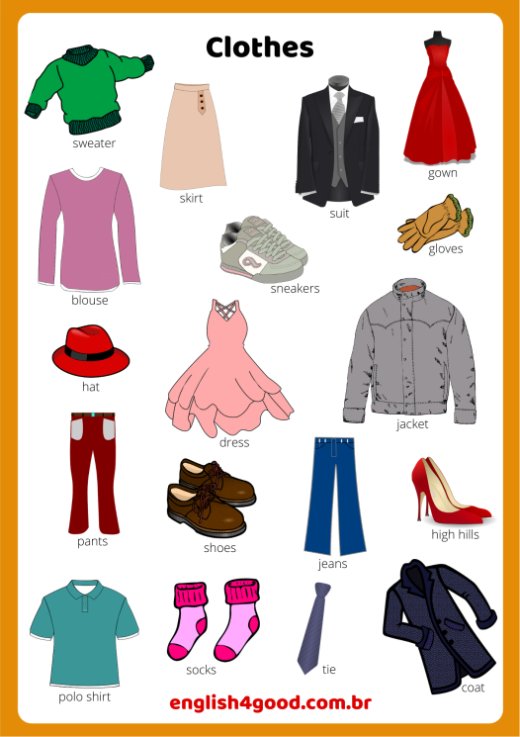
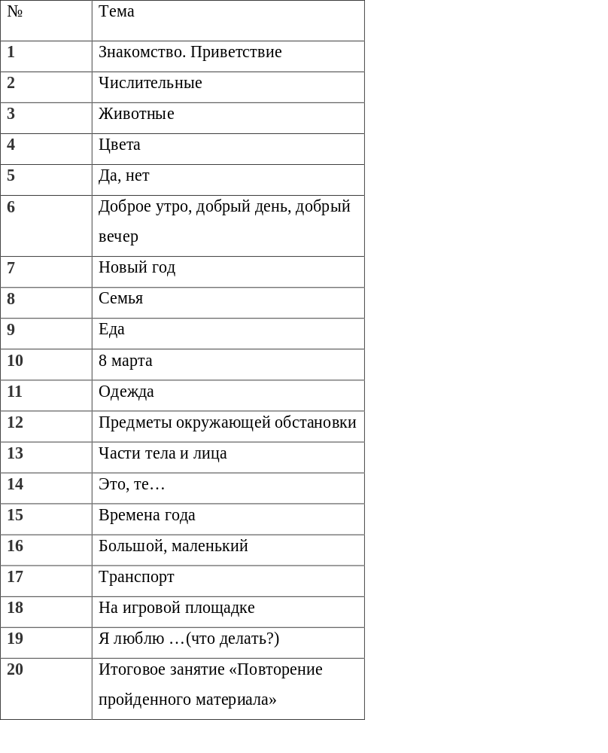
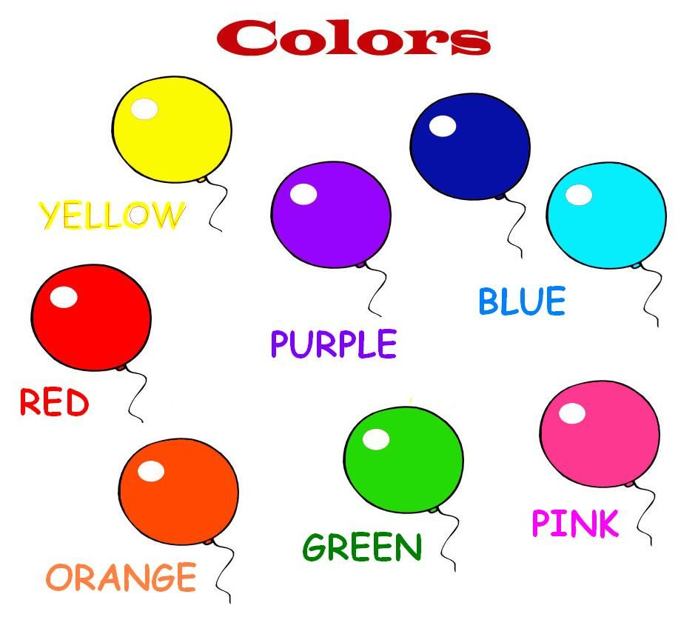
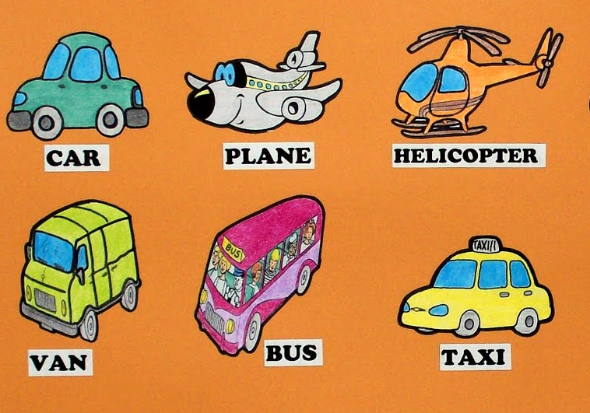

Тематический план курса “Веселый английский”
для младшей и средней группы (3-4 года)

Slide 7


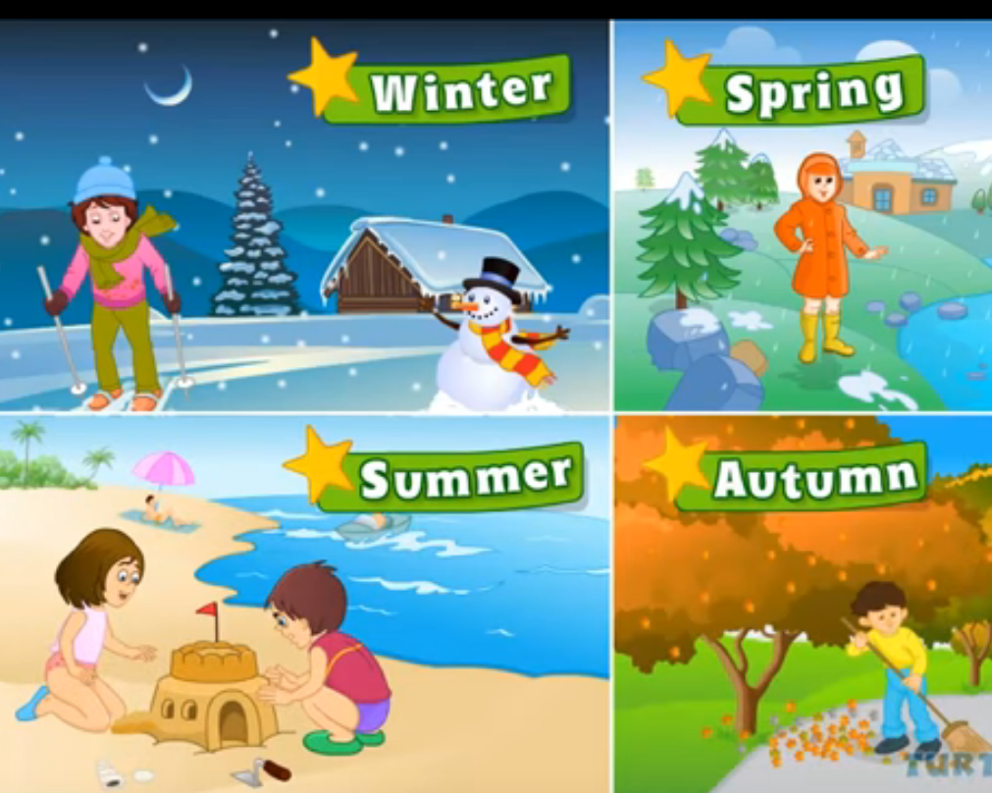

Тематический план курса “Веселый английский”
для старшей и подготовительной группы (5-7 лет)

Slide 8

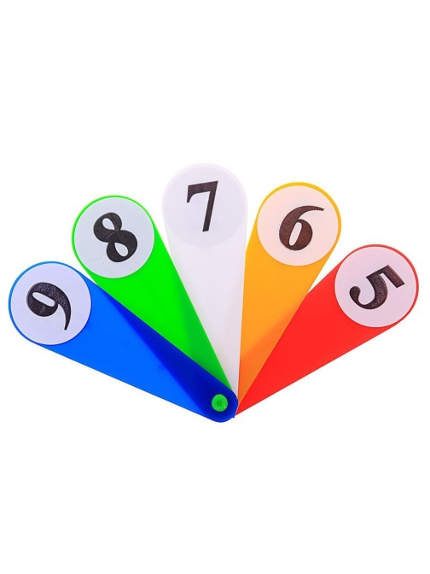
При разработке программы используются:
1.“Английский для малышей” (Шишкова,Вербовская, “Росмэн” 2002).
2. Веселый английский. Ч.1,2 (Г.Доля, “Миг”, Дубна 1991).
3. Стихи, загадки,рифмовки, игры собственного сочинения.
4. Game-songs-Enjoy English (H.Powell, A&C Black– London, “Титул” 1997
Реквизит.
Картинки, карточки и веер с цифрами, карточки-цвета, цветные палочки, кубики, ведерки, пирамидки, и другие игрушки, предметы.
Аудиокассеты, DVD-диски, компьютерные диски.

